Slide 1


El viaje a Plutón, el mundo más lejano jamás explorado

Slide 2

Módulo IV.
Aplicaciones de la Física

Slide 3
propósito
Aplica el lenguaje técnico de la física y los métodos de investigación propios de esta disciplina, al identificar problemas, formular preguntas de carácter científico, construir hipótesis, recuperar evidencias y aplicar modelos matemáticos que le permitan describir el funcionamiento físico de algunos aparatos de su entorno.

Slide 4

4.1 Funcionamiento de algunos aparatos contemporáneos de uso cotidiano explicados a través de la Física.

Slide 5


Slide 6
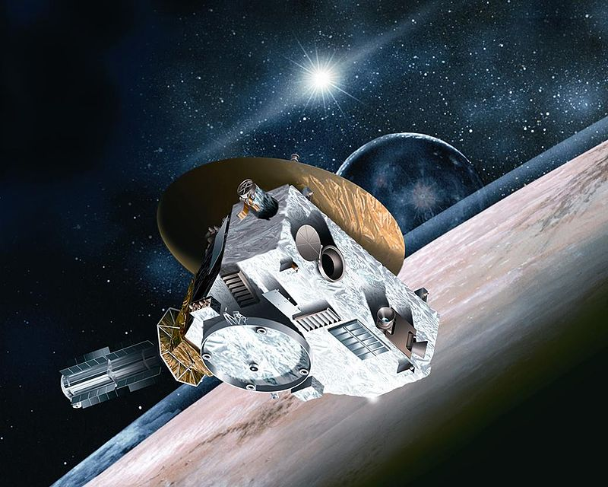
En julio del 2015, la nave New Horizons de la Nasa completó una misión sin precedentes que comenzó hace una década.
La sonda sobrevoló a Plutón y sus 5 lunas, obteniendo las mejores imágenes de este planeta enano hasta la fecha.
En su punto más cercano, la nave se aproximó a 12 500 Km de la superficie de este pequeño y misterioso mundo helado, el que hasta 2006 era considerado el noveno planeta de nuestro Sistema Solar

Slide 7
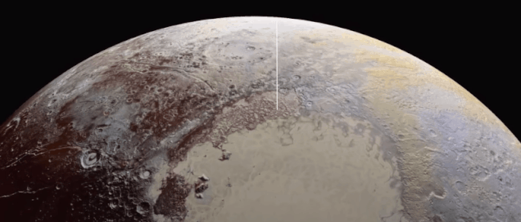
¿De qué está hecha la atmósfera de Plutón y cómo se comporta?
¿Cómo se ve su superficie?
¿Hay grandes estructuras geológicas?

Slide 8
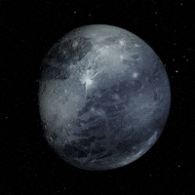
Para saber más…
Los instrumentos en la sonda fueron diseñados para que en el breve paso sobre Plutón se obtuviera la mayor información posible, como por ejemplo la composición y comportamiento de la atmósfera, la forma en que el viento solar interactúa con la misma, los elementos geográficos.

Slide 9

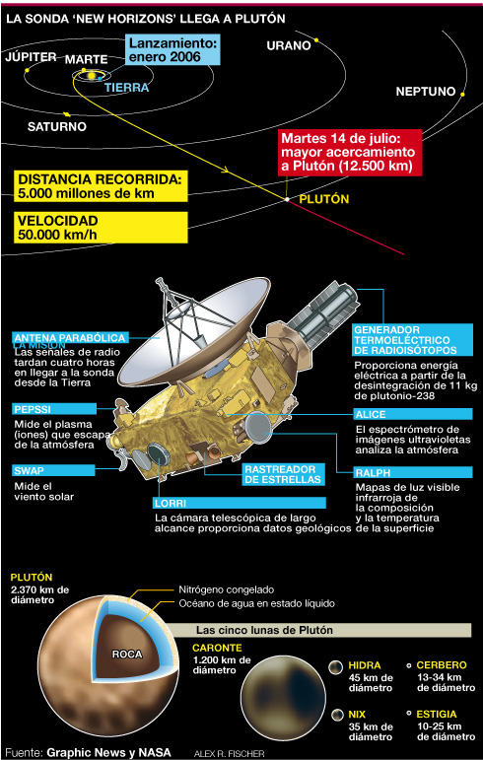
Instrumentos
de la sonda

Slide 10

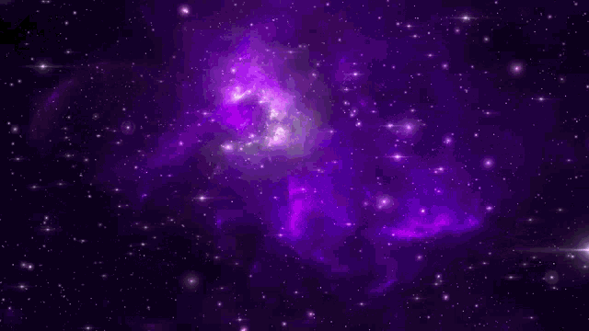











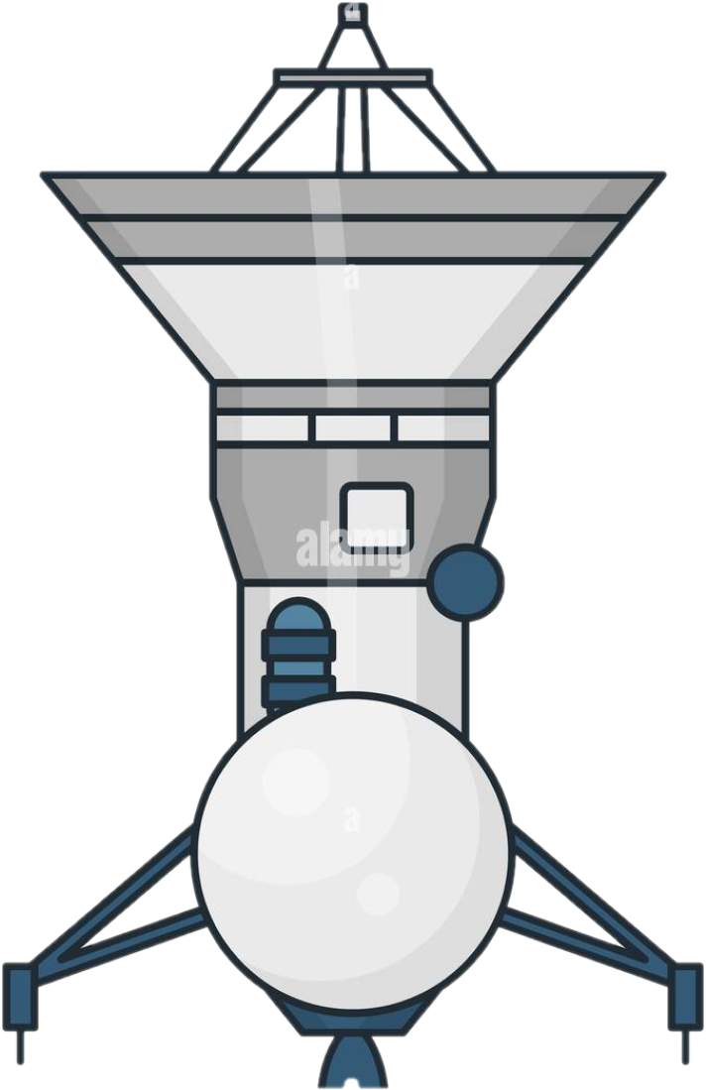
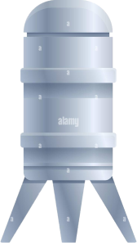
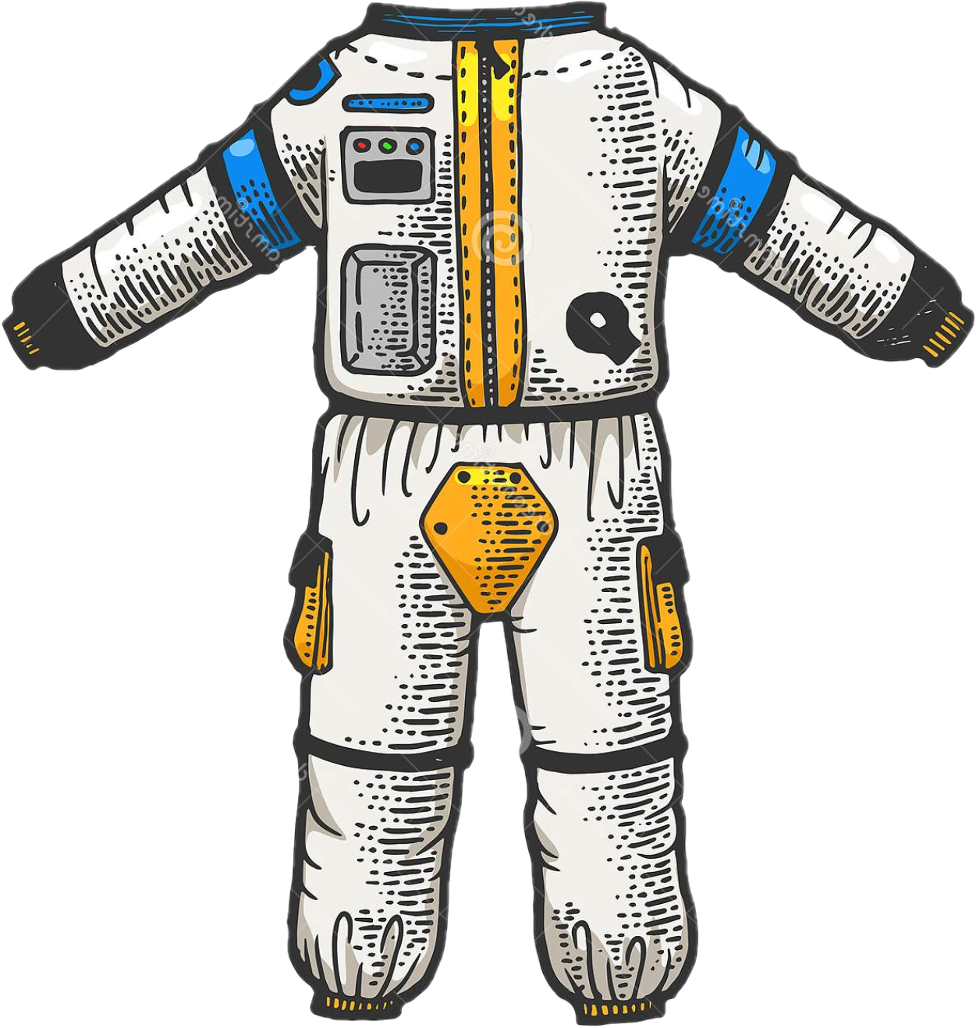

Para ganar tu equipo de astronauta, deberás contestar en orden las preguntas de cada estación. Arranca la carrera dando clic sobre el cohete de la derecha.
Completa tu recorrido para alcanzar la insignia final. ¡SUERTE!
Premio:
Casco de astronauta
Premio:
guantes de astronauta
Insignia
final
Premio:
traje de astronauta
Premio:
botas de astronauta

Slide 11
Estación 1:
Ralph
(espectrómetro visible e infrarrojo)
Premio:
guantes de astronauta

Slide 12
Ralph:
Toma imágenes del espectro visible e infrarrojo. Proporciona el color, la composición y mapas térmicos.

Slide 13

Principio físico… espectroscopia.
Para capturar imágenes en el espectro visible e infrarrojo, Ralph utiliza una combinación de sensores y filtros ópticos.
Además de los sensores, Ralph utiliza filtros ópticos para seleccionar las longitudes de onda de interés. Al elegir diferentes filtros, puede capturar imágenes en diferentes bandas lo que proporciona información valiosa sobre la composición de los objetos observados.

Slide 14

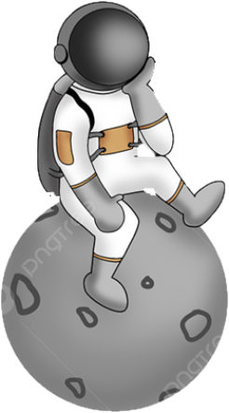
¿Qué objeto de uso cotidiano usa el mismo principio de funcionamiento que Ralph?

Slide 15


Cámara digital:
  Al igual que Ralph, una cámara digital captura imágenes en el espectro visible y puede proporcionar información sobre el color y la composición de los objetos.

Slide 16
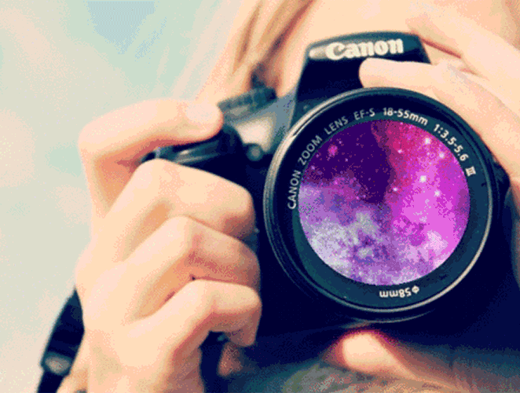


Investiga y responde …
¿Una cámara digital utiliza un sensor fotosensible y una lente para capturar imágenes convirtiendo la luz en señales eléctricas? ? … Selecciona la respuesta

Slide 17


Incorrecto:
Una cámara digital utiliza un sensor fotosensible y una lente para capturar imágenes convirtiendo la luz en señales eléctricas. El sensor fotosensible, comúnmente conocido como el sensor de imagen, detecta la luz que ingresa a través de la lente y la convierte en señales eléctricas, proporcionando información sobre el brillo y el color de cada píxel en la imagen capturada.
Presiona el cohete para regresar a la pregunta y responder correctamente.

Slide 18
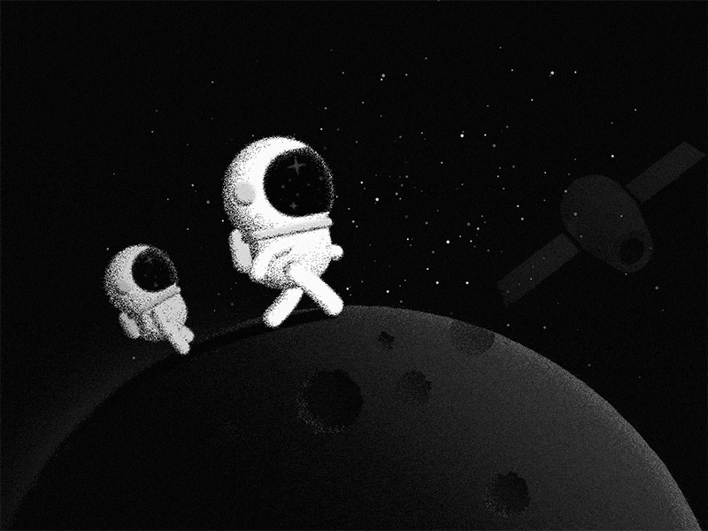
Correcto:
El sensor fotosensible de una cámara, comúnmente conocido como el sensor de imagen, detecta la luz que ingresa a través de la lente y la convierte en señales eléctricas proporcionando información sobre el brillo y el color de cada píxel en la imagen capturada.
Presiona el cohete para continuar.

Slide 19

resumen
El principio físico fundamental detrás de Ralph es la espectroscopia, que se basa en el análisis de la luz emitida, reflejada o transmitida por un objeto. Una cámara digital se basa en este principio y utiliza un sensor fotosensible y una lente para capturar imágenes convirtiendo la luz en señales eléctricas. Otros componentes adicionales en una cámara digital incluyen un procesador de imagen, un visor o pantalla LCD, y opciones de almacenamiento de imágenes, como tarjetas de memoria.

Slide 20
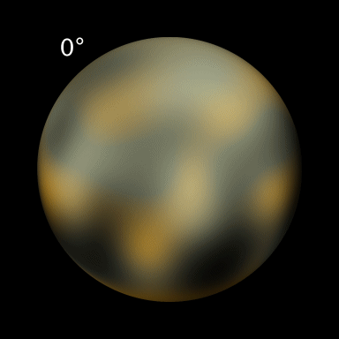
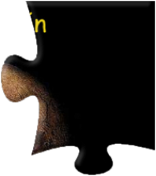

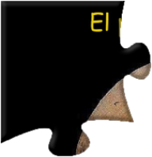
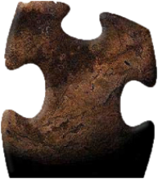
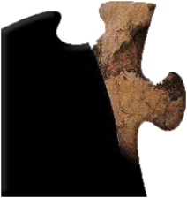

Da clic hasta armar el rompecabezas
Fotografías de plutón. Imagen izquierda año 2015, imagen derecha 2002.

Slide 21
¡Felicidades!
Has ganado
guantes de astronauta

Slide 22
Premio:
Casco de astronauta
Premio:
guantes de astronauta
Insignia
final
Premio:
traje de astronauta
Premio:
botas de astronauta

Slide 23
Estación 2:
REX (experimento radiométrico)
Premio:
botas de astronauta

Slide 24
REX
Mide la composición y la temperatura de la atmósfera. También es un radiómetro pasivo.

Slide 25
Principio físico… radiometría pasiva.
La radiometría pasiva se basa en la detección de la radiación electromagnética emitida naturalmente por los objetos. En el caso de REX, emite señales de radio hacia la atmósfera de Plutón y luego mide y analiza las señales de retorno.
Al estudiar las características de estas señales de retorno, REX puede determinar propiedades como la densidad y la composición de la atmósfera. Además, al medir la variación en la intensidad de la señal de radio en diferentes frecuencias, puede inferir la temperatura atmosférica.

Slide 26
¿Qué objeto de uso cotidiano usa el mismo principio de funcionamiento que Rex?

Slide 27
Sensores de movimiento:
  Al igual que REX, los sensores de movimiento por infrarrojos se basan en la radiometría pasiva para detectar cambios en la radiación infrarroja en su entorno.

Slide 28
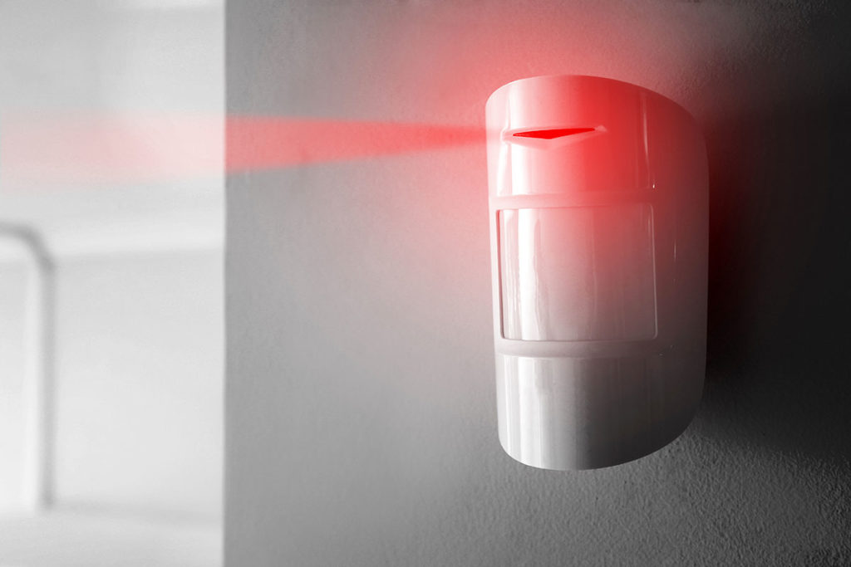
Investiga y responde…
¿Los sensores de movimiento por infrarrojo utilizan la radiometría pasiva para detectar cambios en la radiación infrarroja emitida por los objetos y así detectar movimiento?

Slide 29
Incorrecto:
Los sensores de movimiento por infrarrojos sí utilizan la radiometría pasiva para detectar cambios en la radiación infrarroja emitida por los objetos y así detectar movimiento. Al ser sensibles a las diferencias de temperatura en su entorno, estos sensores pueden detectar cambios significativos en la radiación infrarroja y activar una respuesta cuando se interpreta que hay movimiento en el área cubierta por el sensor.
Presiona el cohete para regresar a la pregunta y responder correctamente.

Slide 30
Correcto:
Los sensores de movimiento por infrarrojos utilizan la radiometría pasiva para detectar cambios en la radiación infrarroja emitida por los objetos y así detectar movimiento. Estos sensores son sensibles a las diferencias de temperatura en su entorno y cuando detectan un cambio significativo en la radiación infrarroja, interpretan que hay movimiento en el área cubierta por el sensor
Presiona el cohete para continuar.

Slide 31
resumen
Al igual que REX, un sensor de movimiento basa su funcionamiento en la radiometría pasiva que permite la detección de la radiación electromagnética emitida naturalmente por los objetos. Estos sensores son sensibles a las diferencias de temperatura en su entorno y cuando detectan un cambio significativo en la radiación infrarroja, interpretan que hay movimiento.

Slide 32
¡Felicidades!
Has ganado
botas de astronauta

Slide 33
Premio:
Casco de astronauta
Premio:
guantes de astronauta
Insignia
final
Premio:
traje de astronauta
Premio:
botas de astronauta

Slide 34
Estación 3: SWAP (medidor de viento solar)
Premio:
Casco de astronauta

Slide 35
swap
Mide la "frecuencia atmosférica de escape" y la interacción entre el viento solar y Plutón.

Slide 36
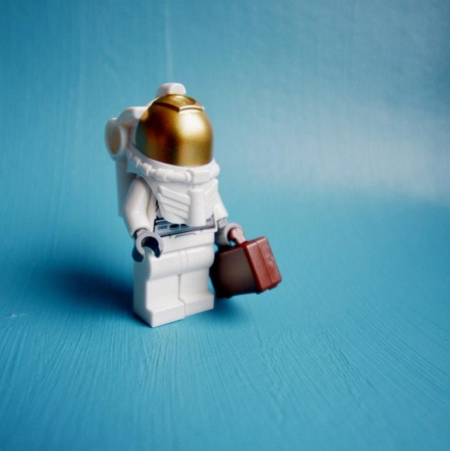

El viento solar es una corriente de partículas cargadas que se liberan desde la atmósfera superior del Sol, llamada corona solar…
Observa el vídeo

Slide 37
Principio físico…
Presión y Velocidad
SWAP utiliza una combinación de sensores y analizadores para medir las partículas energéticas cargadas y neutras que provienen del viento solar y de la atmósfera de Plutón.
Estas mediciones permiten determinar la frecuencia a la cual se producen interacciones entre el viento solar y la atmósfera, y proporcionan información valiosa sobre la composición y el comportamiento de la atmósfera de Plutón.

Slide 38
¿Qué objeto de uso cotidiano usa el mismo principio de funcionamiento que Swap?

Slide 39
Anemómetro:
  Un anemómetro mide la velocidad y dirección del viento en la atmósfera terrestre, al igual que SWAP mide la interacción entre el viento solar y Plutón.

Slide 40
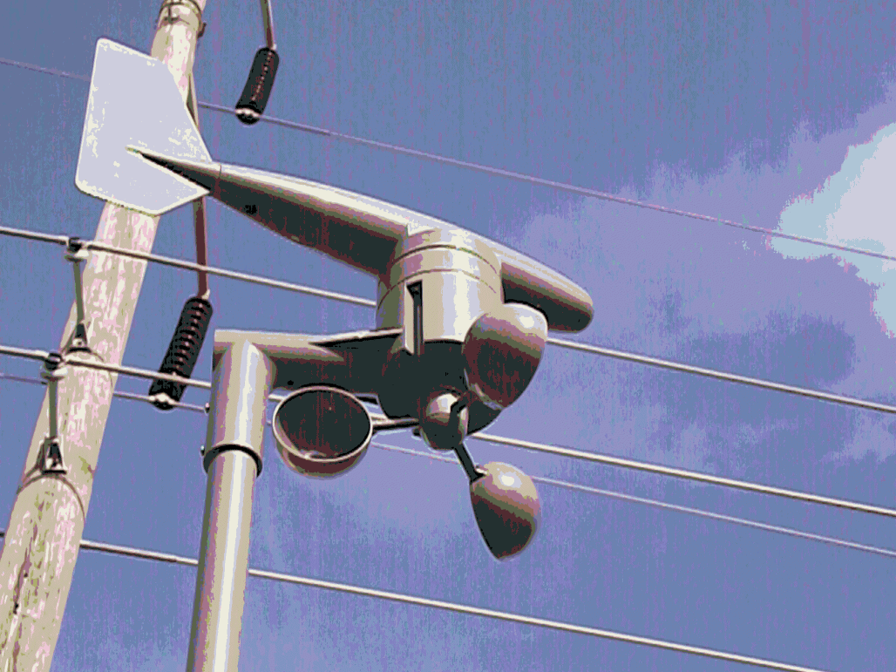
lee detenidamente…
Da clic sobre la frase correcta…
El principio físico del funcionamiento de un anemómetro se basa en la detección de cambios en la resistencia del viento sobre una superficie expuesta.
El principio físico del funcionamiento de un anemómetro se basa en la medición de la presión o la velocidad del viento utilizando un sensor sensible a las variaciones de flujo de aire.

Slide 41
Incorrecto:
El principio físico del funcionamiento de un anemómetro no se basa en la detección de cambios en la resistencia del viento sobre una superficie expuesta. Aunque existen diferentes tipos de anemómetros, el enfoque principal se centra en la medición de la presión o la velocidad del viento utilizando sensores específicos.
Presiona el cohete para regresar a la pregunta y responder correctamente.

Slide 42
Correcto:
El principio físico del funcionamiento de un anemómetro se basa en la medición de la presión o la velocidad del viento utilizando un sensor sensible a las variaciones de flujo de aire. Este tipo de anemómetro utiliza sensores como el sensor de presión diferencial o el sensor de flujo para detectar y medir los cambios en la presión o la velocidad del viento.
Presiona el cohete para continuar.

Slide 43
resumen
El anemómetro es un instrumento utilizado para medir la velocidad y dirección del viento mediante sensores sensibles a las variaciones de flujo de aire. Al detectar los cambios en la presión o velocidad, proporciona datos precisos sobre las condiciones atmosféricas. Al medir la velocidad y dirección del viento en la atmósfera del planeta enano, el anemómetro ayuda a comprender mejor la dinámica atmosférica y la influencia del viento solar en la misma.

Slide 44
Premio:
Casco de astronauta
Premio:
guantes de astronauta
Insignia
final
Premio:
traje de astronauta
Premio:
botas de astronauta

Slide 45
Estación 4:
SDC
(contador de polvo espacial)
Premio:
traje de astronauta

Slide 46
SDC
Construido y operado por estudiantes, este instrumento mide el polvo espacial que salpica a la sonda durante su viaje por el Sistema Solar.

Slide 47
Principio físico…
Deformaciones o cambios físicos
SDC utiliza un detector sensible al impacto para registrar y contar las partículas de polvo que chocan en la sonda durante su trayectoria.
Algunos detectores emplean superficies sensibles que pueden experimentar cambios físicos, como deformaciones o cambios de resistencia. Cuando una partícula de polvo tropieza con el detector, se genera una señal eléctrica que es registrada y utilizada para determinar el tamaño y la velocidad de la partícula.

Slide 48
¿Qué objeto de uso cotidiano usa el mismo principio de funcionamiento que Swap?

Slide 49
Filtro de aíre:
  Aunque no es una comparación directa, puedes pensar en el SDC como un "filtro de aire espacial". Al igual que un filtro de aire en un dispositivo doméstico, el SDC mide la cantidad de partículas (en este caso, polvo espacial) presentes en el entorno de la sonda

Slide 50





lee detenidamente…
¿Cuál de las siguientes afirmaciones describe correctamente el funcionamiento del filtro de aire y el SDC en la sonda New Horizons?
a) El SDC utiliza un sensor sensible al impacto de partículas para contar y medir las partículas de polvo espacial durante el viaje de la sonda.
b) El SDC utiliza un espectrómetro para analizar la composición química de las partículas de polvo espacial.
c) El SDC utiliza un sistema de cámaras para capturar imágenes de las partículas de polvo espacial durante su trayectoria.
d) El SDC utiliza un magnetómetro para medir el campo magnético generado por las partículas de polvo espacial.
selecciona la respuesta correcta…

Slide 51
Incorrecto:
la respuesta correcta es la opción a) que afirma que el SDC utiliza un sensor sensible al impacto de partículas para contar y medir las partículas de polvo espacial durante el viaje de la sonda.
Presiona el cohete para regresar a la pregunta y responder correctamente.

Slide 52
Correcto:
El SDC (Student Dust Counter) en la sonda New Horizons utiliza un sensor sensible al impacto de partículas para contar y medir las partículas de polvo espacial durante el viaje de la sonda. Este sensor registra las colisiones de partículas de polvo con la sonda y proporciona datos sobre su tamaño y velocidad.
Presiona el cohete para continuar.

Slide 53
¡Felicidades!
Has ganado
traje de astronauta

Slide 54

¿De qué está hecha la atmósfera de Plutón y cómo se comporta?
Otro de los datos que se conocía de la atmósfera, era su comportamiento a través de las estaciones. Según la teoría de los científicos, el comportamiento de la atmósfera de Plutón cambia debido a su órbita excéntrica, esto quiere decir que su afelio está mucho más distante del Sol que su perihelio.
Uno de los datos que se ha podido comprobar con la sonda New Horizons es la existencia de una atmósfera en Plutón. Gracias a los avances en la tecnología se sabe que Plutón poseía una atmósfera compuesta aproximadamente de un 90% de Nitrógeno, y de un 10% de moléculas, entre ellas el metano y el monóxido de carbono. Una composición similar a la de la Tierra, que contiene un 80% de Nitrógeno.

Slide 55
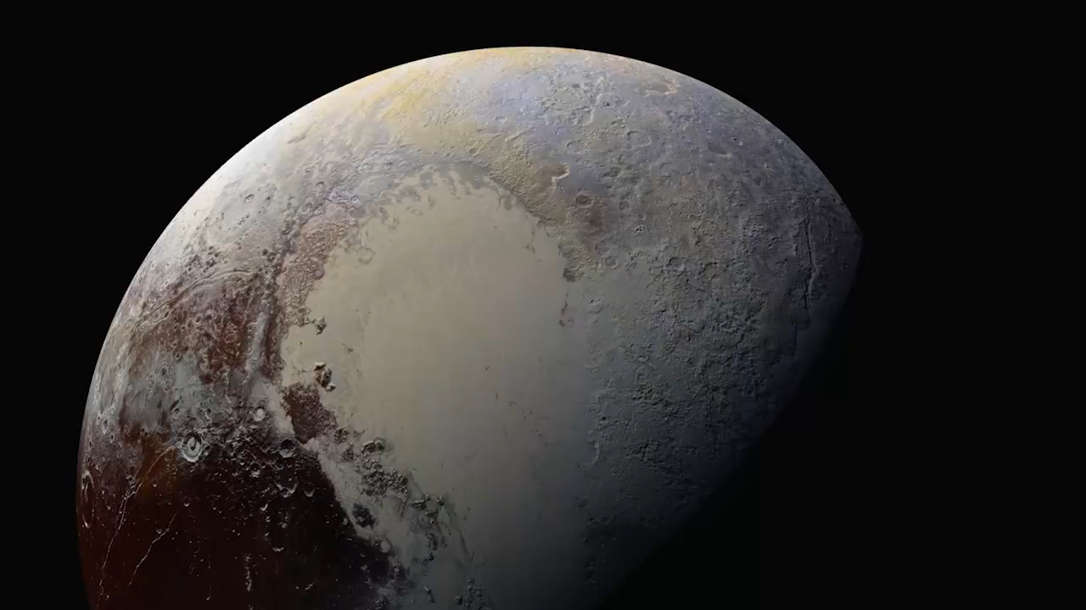
¿Cómo se ve su superficie?
¿Hay grandes estructuras geológicas?
Su superficie helada está llena de cráteres y montañas, un conjunto que se ve alterado en ocasiones por planicies con ciertas irregularidades que redondean un conjunto muy complejo y hostil, sobre todo si unimos las gélidas temperaturas de hasta 240 grados bajo cero que se registran.

Slide 56
Has completado todas las estaciones

Slide 57
Premio:
Casco de astronauta
Premio:
guantes de astronauta
Insignia
final
Premio:
traje de astronauta
Premio:
botas de astronauta

Slide 58
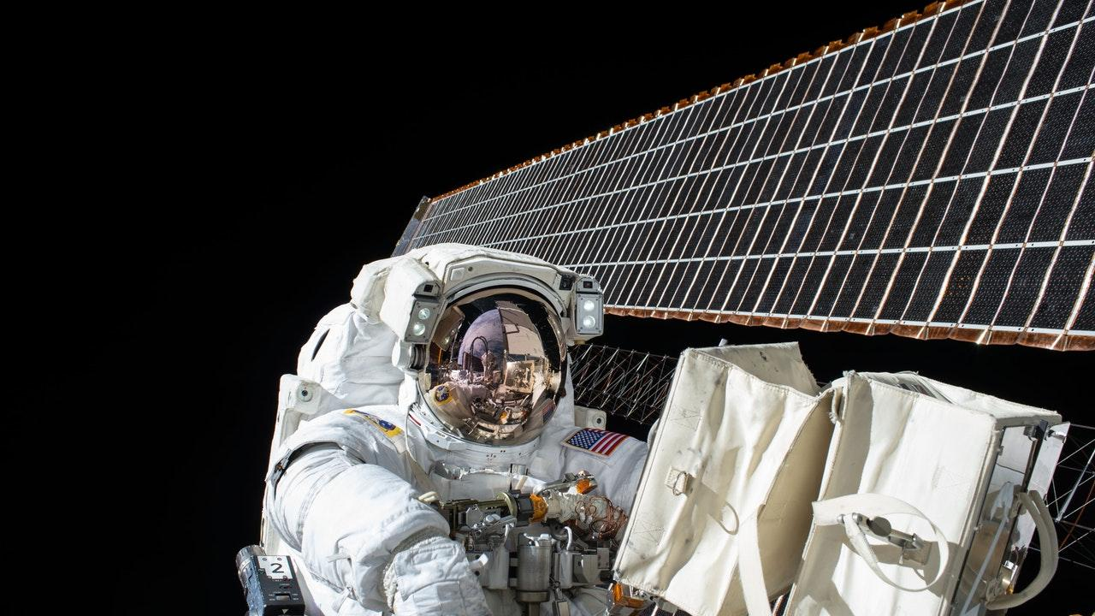
Reto final: compara el instrumento Alice

Slide 59
Alice
Espectrómetro ultravioleta que analiza la composición y estructura de la atmósfera de Plutón y busca atmósfera alrededor de Caronte, la luna más grande de Plutón, y otros objetos del cinturón de Kuiper.

Slide 60
Principio físico…
Radiación electromagnética
Alice es un espectrómetro ultravioleta que utiliza un conjunto de detectores sensibles a la radiación ultravioleta. Estos detectores capturan la radiación ultravioleta emitida o absorbida por los gases y partículas en la atmósfera de los objetos celestes que se encuentran en el rango de observación de Alice.
La radiación ultravioleta interactúa de manera única con los átomos y moléculas presentes en la atmósfera, lo que permite a Alice analizar su composición química y su estructura. Mediante el estudio de las líneas de emisión y absorción en el espectro ultravioleta, Alice proporciona información valiosa sobre los elementos y compuestos presentes en la atmósfera, así como sobre las condiciones físicas y químicas de los objetos estudiados.

Slide 61
¿Qué objeto de uso cotidiano usa el mismo principio de funcionamiento que Alice?
Responde la pregunta en tu cuaderno y adjunta evidencia fotográfica para su evaluación

Slide 62
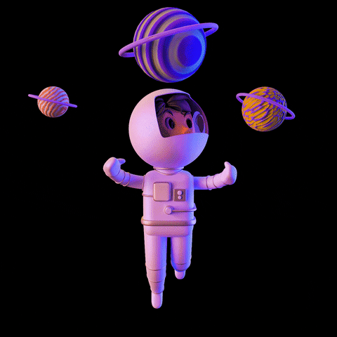
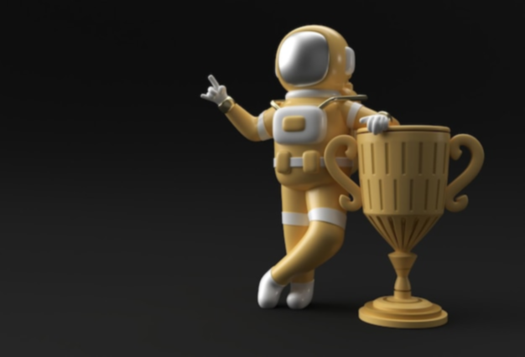
Dueño del sistema solar
¡Felicidades!
Por haber concluido la misión, has ganado
la insignia final

